Slide 1
SPV - Projekt
Bernhard Selymes
Reinhard Penn

Slide 2
Inhalt
Projektziel
Android Applikation
WPF Anwendung
Testclient

Slide 3
Projektziel
Auslesen von Sensordaten mittels Android
Kommunikation der Sensordaten zwischen Android und der WPF Anwendung
Visuelle Darstellung der Sensordaten

Slide 4
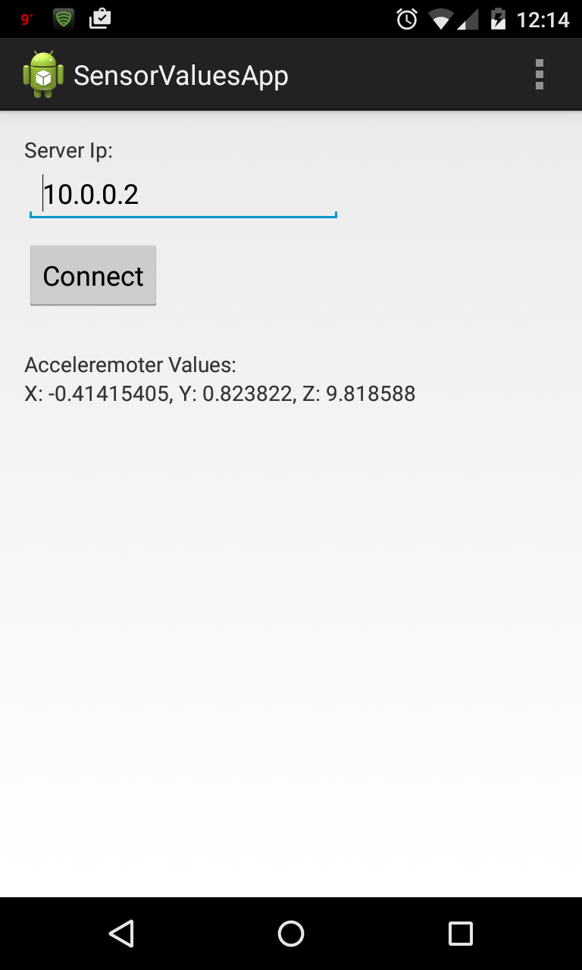
Android Applikation
Textfeld zur Ip Eingabe
Button für Verbindungsaufbau
Testausgabe

Slide 5
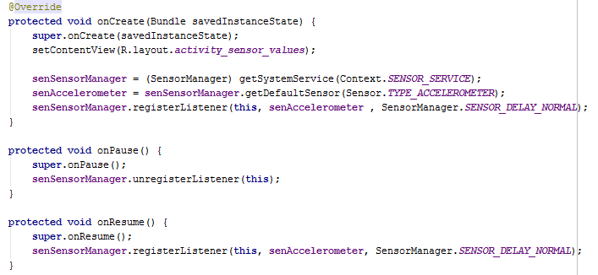
Android Applikation

Slide 6
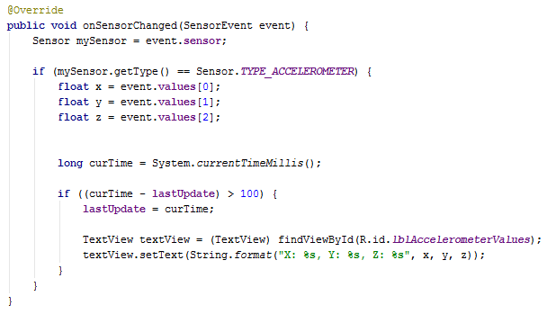
Android Applikation

Slide 7
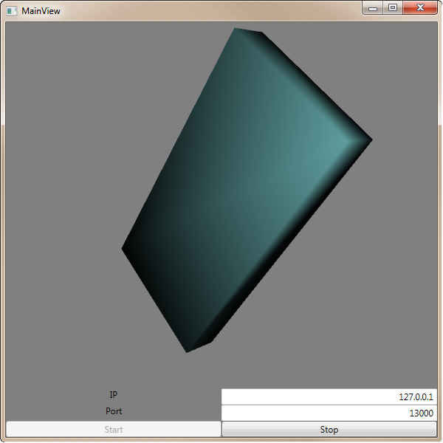
WPF Anwendung
Darstellung der Lage im Raum mittels Beschleunigungssensordaten
3D Objekt rendern

Slide 8
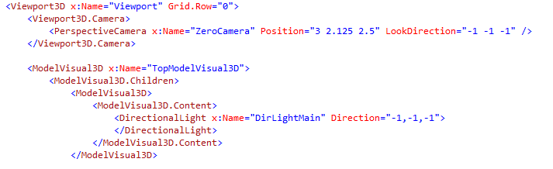
WPF Anwendung

Slide 9
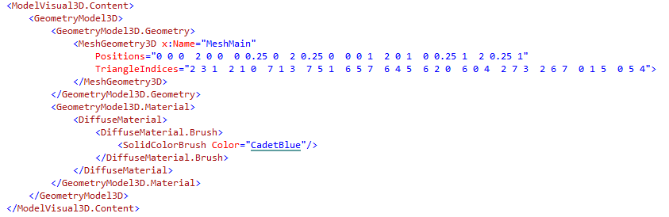
WPF Anwendung

Slide 10
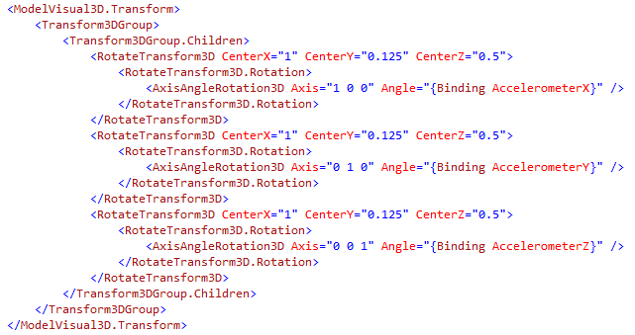
WPF Anwendung

Slide 11
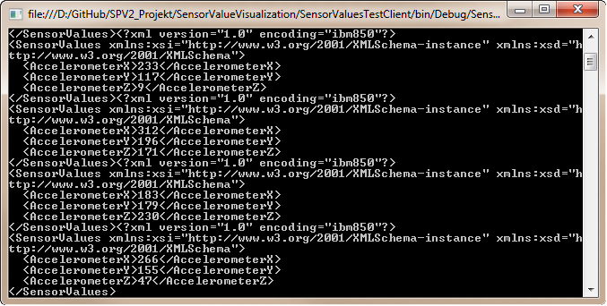
Testclient
Zufallsgenerierte Testwerte an WPF Anwendung senden
Testwerte als XML gepackt

Slide 12
ToDo
Kommunikation zwischen Android App und WPF Anwendung
Auslesen und darstellen von mehreren Sensordaten

